Slide 1
Предсказание оценки книжного отзыва
На основе анализа книжных рецензий с сайта fantlab.ru

Slide 2
Задачи
Получить датасет с данными для анализа с помощью парсинга сайта книжных рецензий fantlab.ru
Предобработать данные: очистить тексты от лишних символов и стоп-слов, лемматизировать их
Векторизовать текст
Обучить модель логистической регрессии на подготовленном датасете
Применить обученную модель к новому отзыву для предсказания оценки

Slide 3
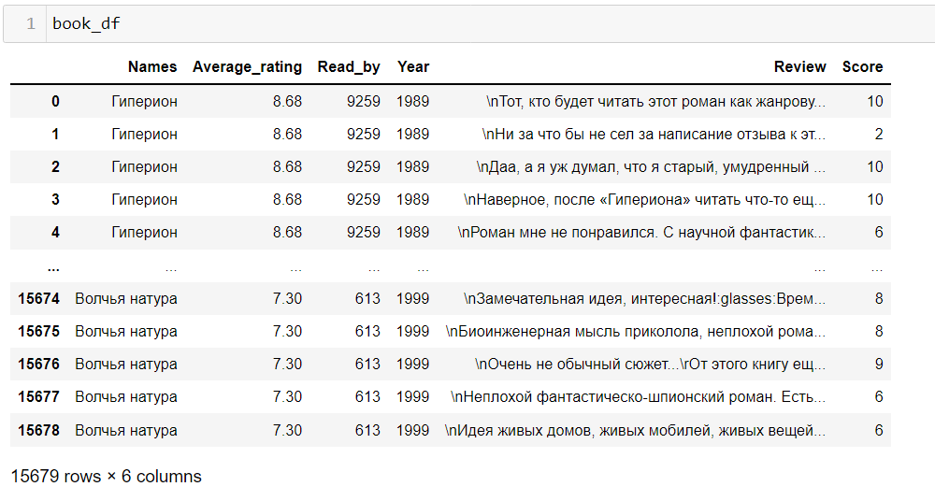

Slide 4
Очищенный текст
re – пунктуация, смайлики, латинские буквы, цифры, дополнительные символы
nltk – стоп-слова
pymorphy2 – лемматизация текста

Slide 5
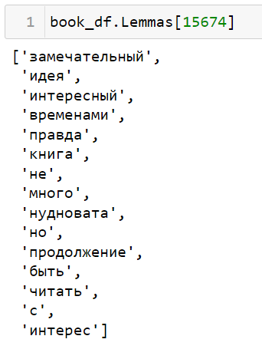
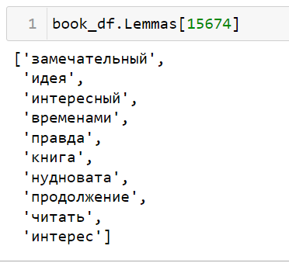

Slide 6
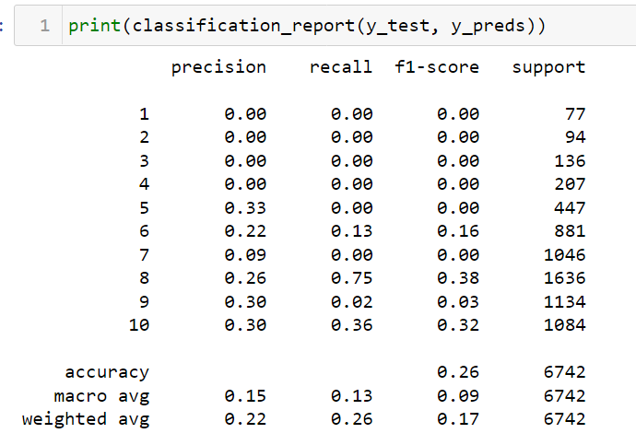
Classification report 10 grades, W2V+ Regression

Slide 7
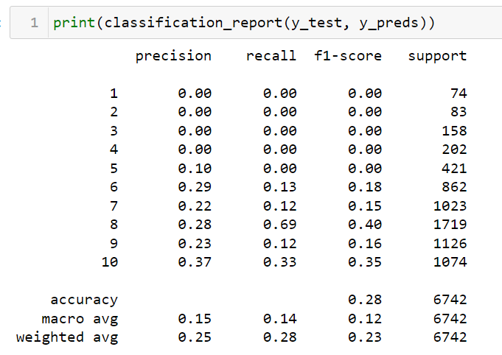
Classification report 10 grades, Tf-Idf + Regression

Slide 8
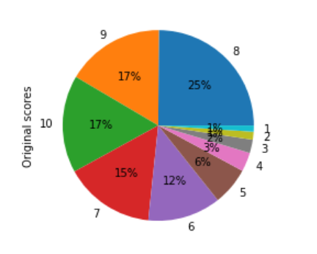
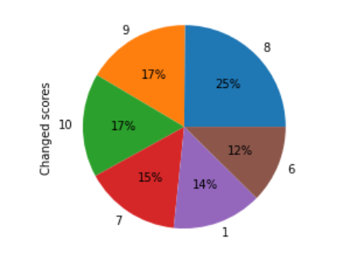
Измененная система оценки

Slide 9
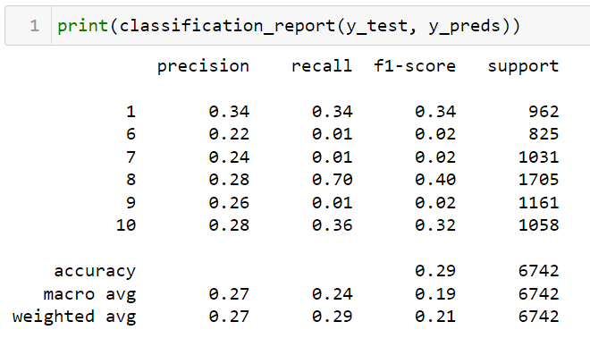
Classification report 6 grades, W2V+ Regression

Slide 10
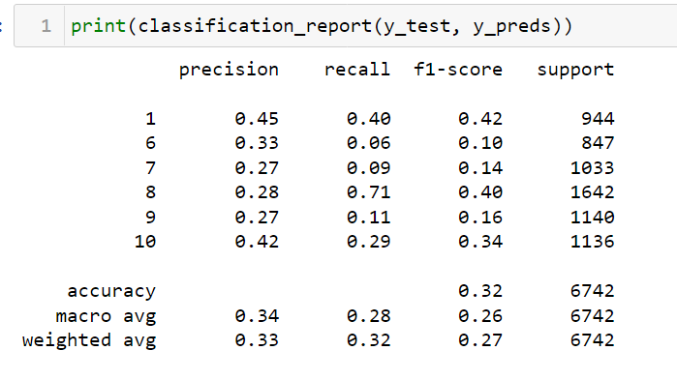
Classification report 6 grades, Tf-Idf + Regression

Slide 11
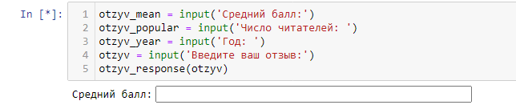
Применение алгоритма к новому отзыву

Slide 12
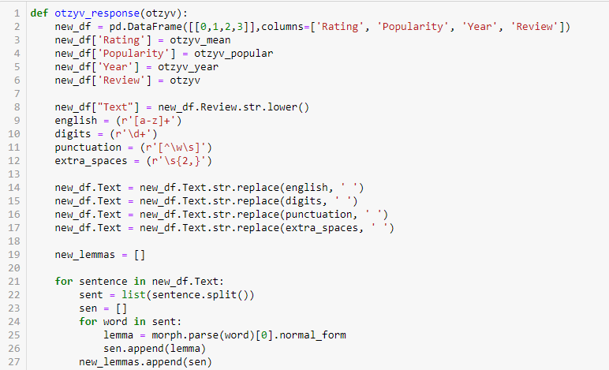
Применение алгоритма к новому отзыву

Slide 13
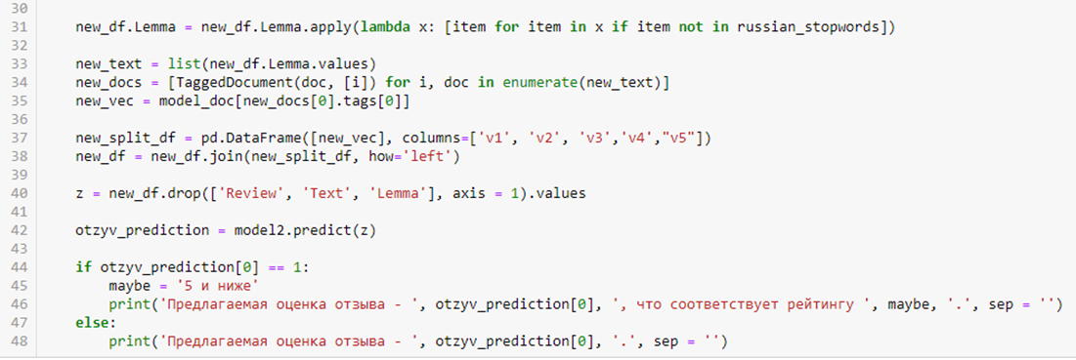
Применение алгоритма к новому отзыву

Slide 14
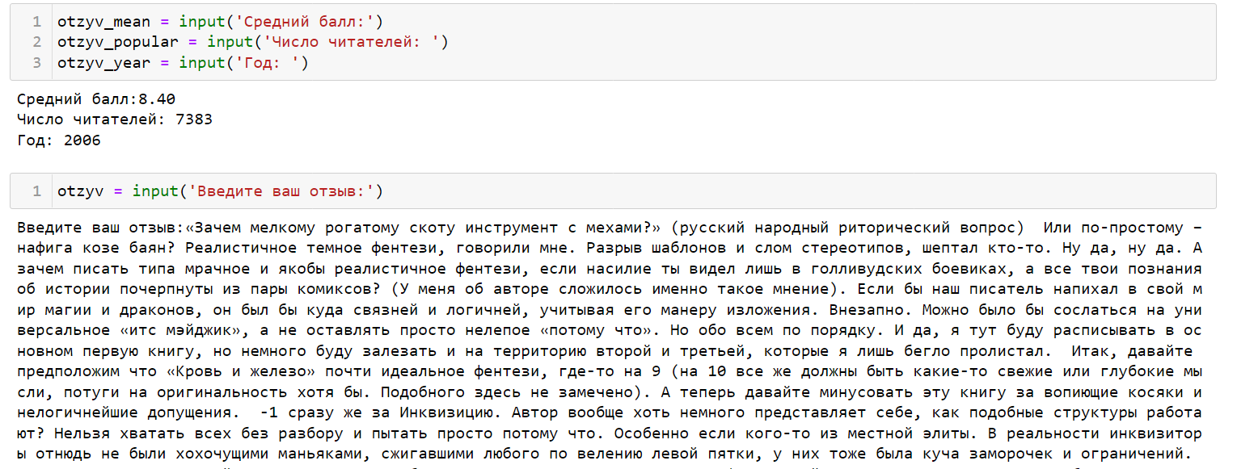
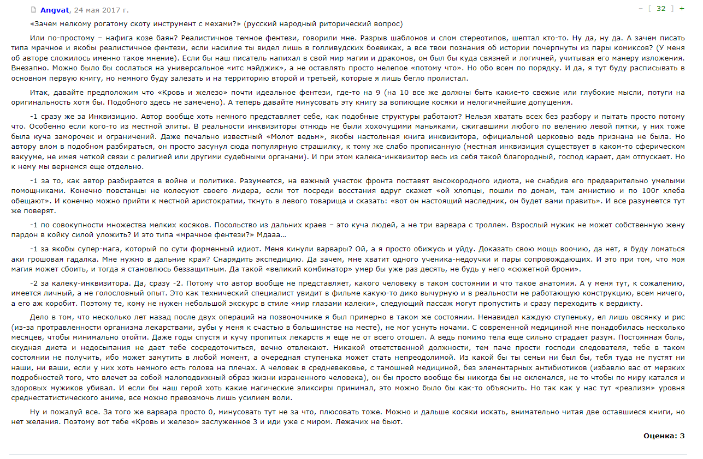

Slide 15
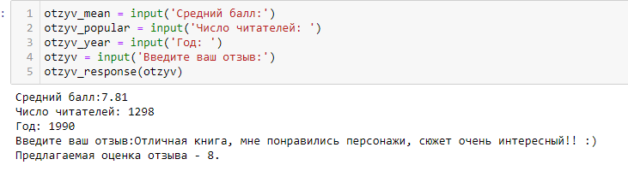
Собственный отзыв

Slide 16
Трудности
Некоторые данные в датасете неоднородные
10-балльная система
Отсутствие четких критериев - субъективность отзывов
Менее стабильная работа с негативными отзывами

Slide 17
Достоинства
Возможности для улучшения
Больший размер датасета
Больше критериев для учета
Персонализация – учет предыдущих оценок пользователя
Экспертная разметка датасета
Использовать дополнительные методы измерения тональности
Позволяет привести отзывы к единому формату оценки
Делает отзывы более унифицированными, что ведет к большей объективности

